Slide 1
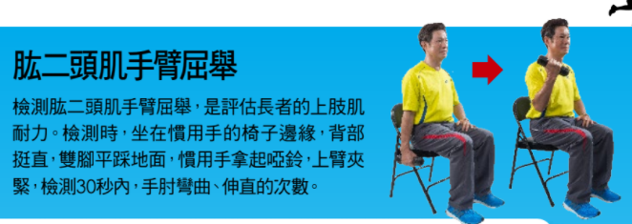
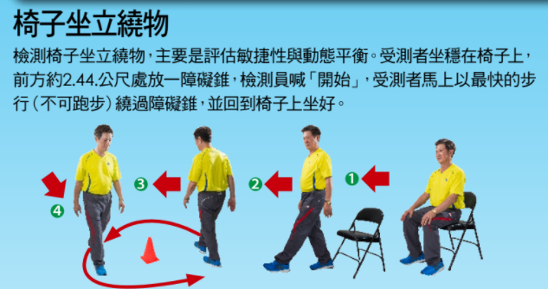
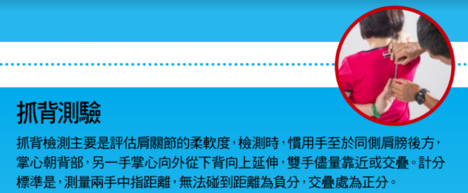
預估新增項目
肱二頭肌手臂屈舉 (已新增)
抓背測驗
椅子坐立繞物

Slide 2
角度測試
 | 正面 | 斜側面 (約45度) | 完全側面 (90度)
椅子坐立 | X | O | O
原地站立抬膝 | X | O | O
椅子坐姿體前彎 | O | O | O
開眼單足立 | O | O | O

Slide 3
待解決問題
無法測量直立拍攝的影片，且影片輸出時會轉為橫的，左上角計數文字消失不見 且曾有直立影片無法輸出 (目前為個例)
椅子坐立需做滿30秒、原地站立抬膝需做滿120秒 原程式邏輯目前為：以完成第一下為開始計時，沒有做滿秒數的話以時間去等比換算次數 例：椅子坐立 影片只有15秒、做5下 → 30秒則以 1:2 去計算比例 = 做10下 以此次數去比對衡量程度表(PR值) 但目前測試好像沒有這個功能（程度很好的情況下，還是顯示程度為差）

Slide 4
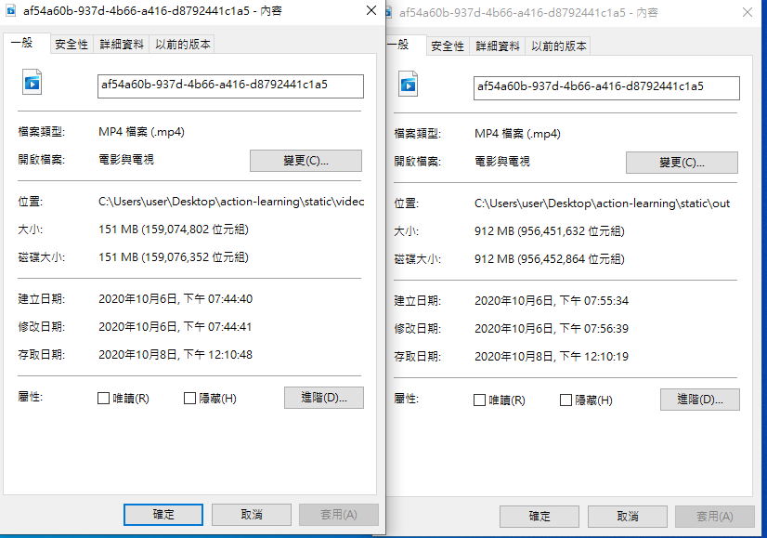
輸出影片大小過大，大概放大6倍（原：150MB → 輸出：900MB）
設定壓縮率

Slide 5
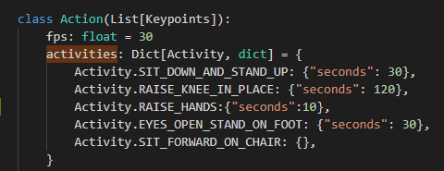
現今的影片偵數預設為30FPS
若有低於或高於會導致持續時間與換算失誤。
自動偵測輸入的影片檔偵數

